Slide 1
blanco Framework ご紹介 DB版
公開文書
2006.06.24
いがぴょん (伊賀 敏樹)
blanco Framework コミッタ

Slide 2
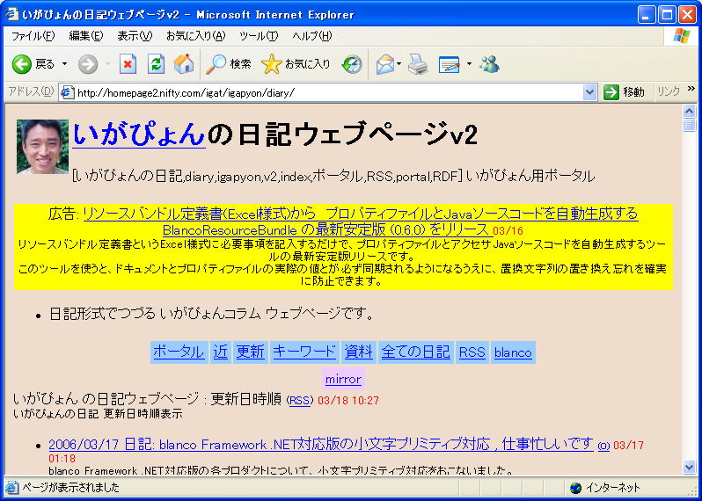
発表者自己紹介

Slide 3
blanco Framework とは何か？
オープンソースの下流開発フレームワーク
ライセンス : GNU LGPL
転記作業の自動化
Excel(*.xls)ファイル形式の様式を中心とした自動生成

Slide 4
blancoDb Enterprise Edition紹介
最初に R/Oマッピング を紹介

Slide 5
blancoDb Enterprise Edition
blanco Frameworkの構成要素のひとつ
R/Oマッピング自動生成を実現
※O/Rマッピングのアベコベ
SQL中心
Excel (xls形式) 中心
ソースコード自動生成タイプ
Java版 / C#.NET版 を提供

Slide 6
blancoDb – 紙芝居
前準備 : DBにテーブル作成
SQL定義書の記入
blancoDb プラグインの実行
blancoDbが生成した Javaソース

Slide 7
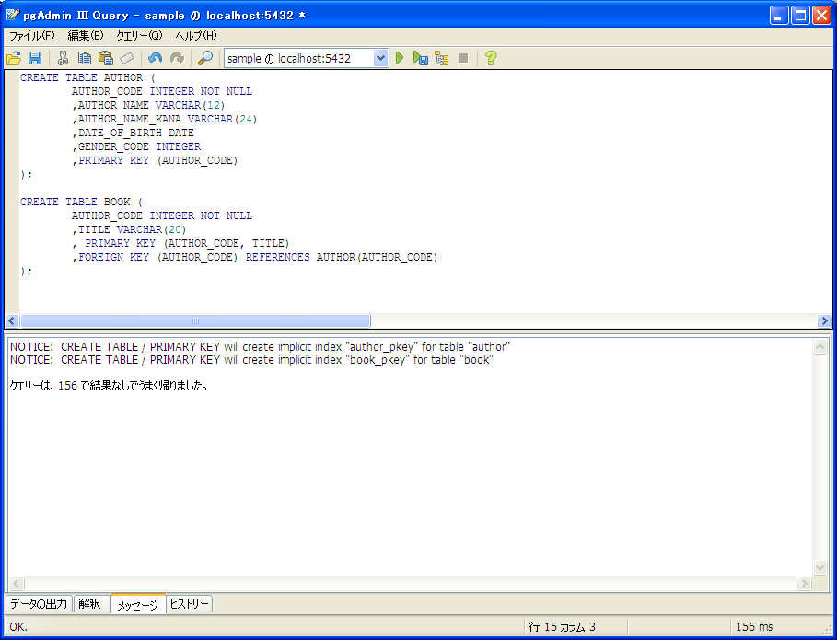
前準備 (テーブル作成-Postgres)

Slide 8
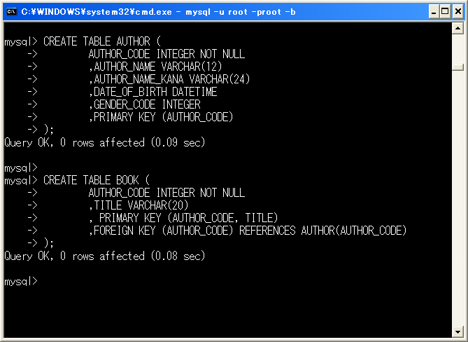
前準備 (テーブル作成-MySQL)

Slide 9
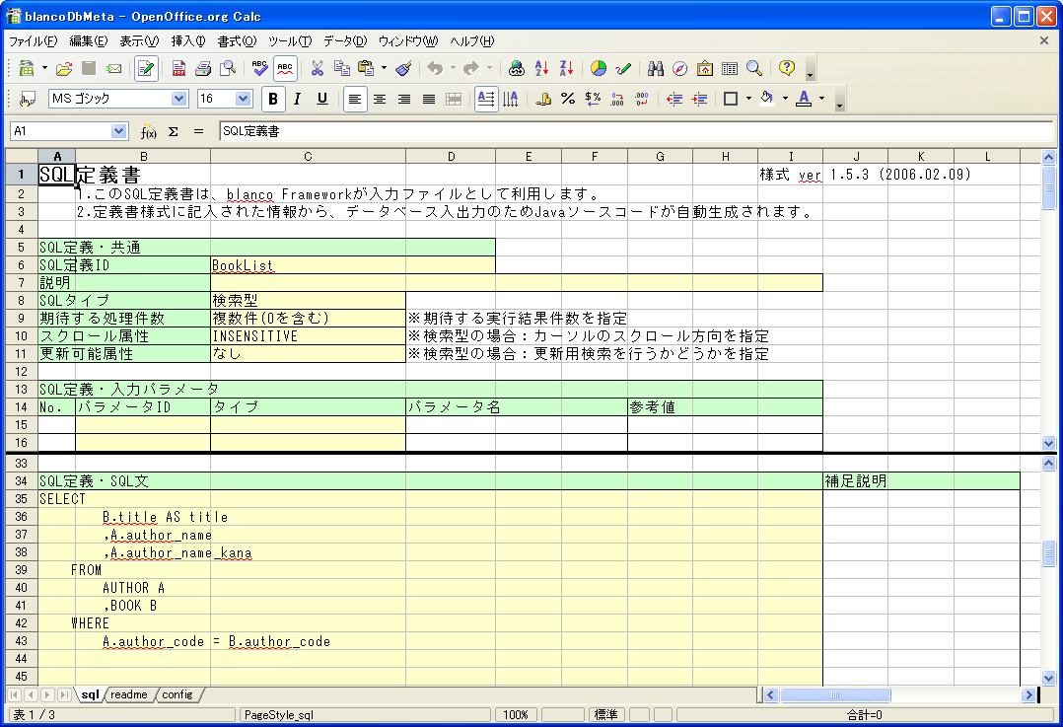
SQL定義書の記入 (XMLレス)

Slide 10
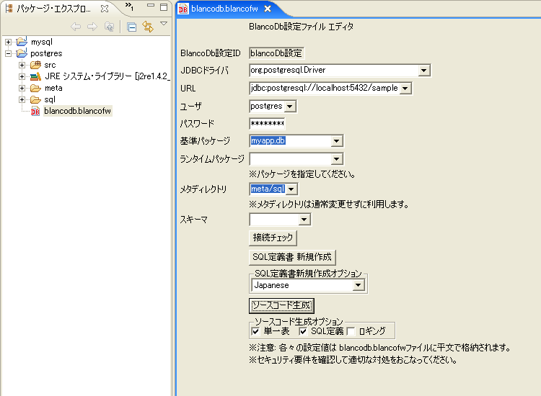
blancoDb プラグインの実行-Postgres

Slide 11
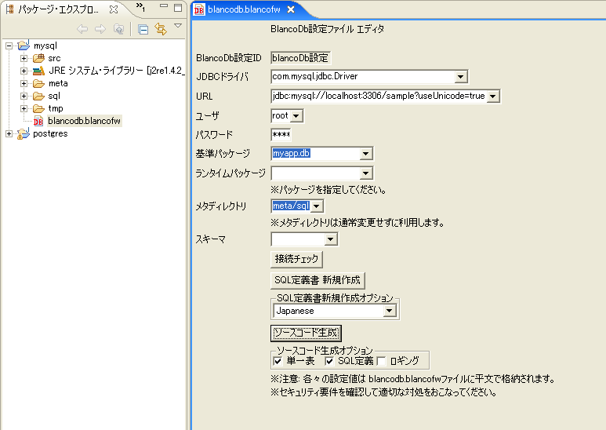
blancoDb プラグインの実行-MySQL

Slide 12
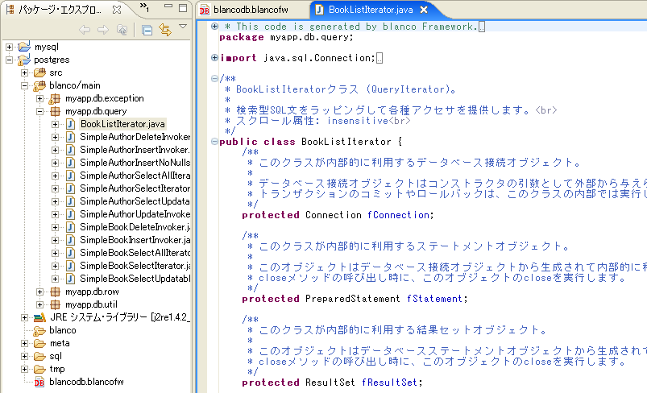
blancoDb が生成したJavaソース

Slide 13
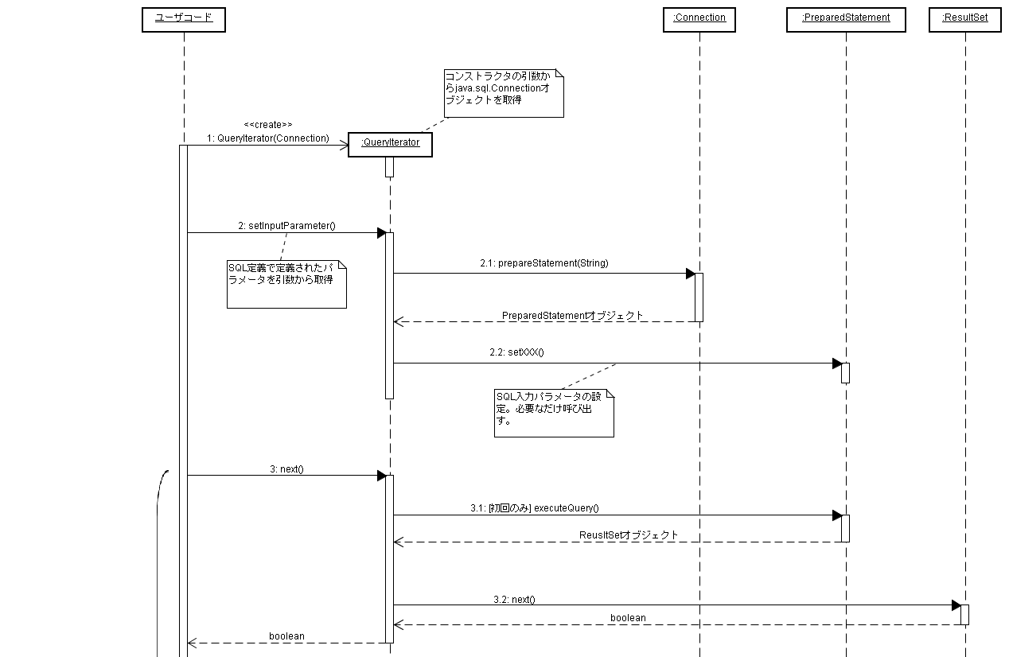
blancoDb シーケンス図

Slide 14
RDBカーソル志向
大量データの処理が可能
  カーソル処理を尊重することで実現
  さようなら、OutOfMemoryError！
  http://java.sun.com/j2se/1.5.0/ja/docs/ja/api/java/lang/OutOfMemoryError.html
バッチとオンラインを、同一アーキテクチャのもとで実装可能
スクロール・更新可能属性が指定可

Slide 15
大規模開発を意識した構成
疎結合アーキテクチャを採用
※他のフレームワークとの併用・共存が ある程度可能
実行時ライブラリ(JARファイルなど)が不要！

Slide 16
パイプ式ファイル指向
ウォーターフォール＋大規模開発には作成義務のあるドキュメントが膨大。
大規模開発における開発プロセスの大きな流れは現場からは変えられない。
開発プロセスに沿ったツールの導入を。

Slide 17
blancoSqlEditorPlugin紹介
ちょっとしたSQLツール

Slide 18
blancoSqlEditorPlugin
Eclipseプラグイン
SQL文を整形
  腐った字下げのSQLを劇的改善
ANSI SQLによるカラー表示
  SQLバージョンをカラー表示！

Slide 19
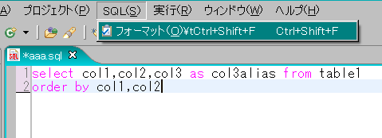
SQL整形前
メニューから整形を実行

Slide 20
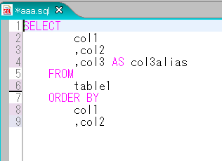
SQL整形後

Slide 21
ANSI SQLカラー表示機能
ANSI SQL89
ANSI SQL92
ANSI SQL99
TRUNCATEなどのメジャーな (しかし ANSI SQLには含まれない) キーワード
コメント
文字列

Slide 22
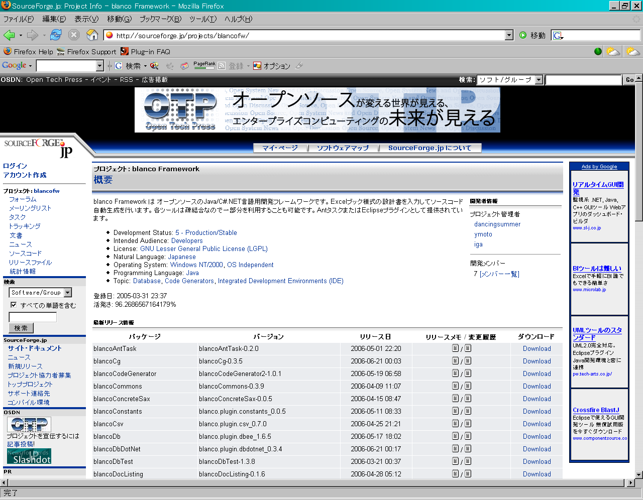
blanco Framework をよろしく！

Slide 23
終わり

